Slide 1
게임 아이디어 제안서
제작 시간 : 6.5시간
발표자 : 이해솔

Slide 2
Contents
01
02
03
04
게임 트랜드 분석
콘텐츠 분석
게임 아이디어

Slide 3



1. 게임 트렌드 분석
유행하고 있는 장르 : 하이퍼 캐주얼
극단적인 단순함의 끝 ‘하이퍼 캐주얼’
ㆍ 깔끔하고 간단한 UI 및 게임 디자인
ㆍ 튜토리얼이 필요 없을 정도의 쉬운 난이도
ㆍ 남녀노소 누구나 몇 번의 클릭만으로도 플레이 가능
ㆍ 다른 장르 대비 유저풀(쉬운 난이도)이 넓다
게임 : 플래피 버드, 헬릭서 점프 , 러브 볼스

Slide 4
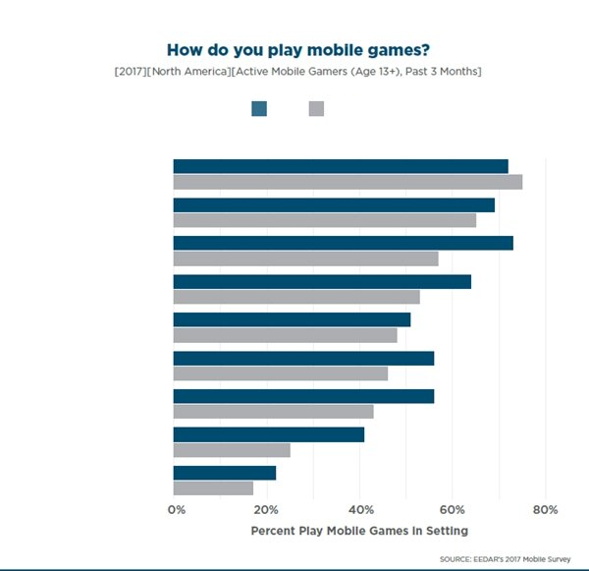
1. 게임 트렌드 분석
왜 하이퍼 캐주얼이 인기 있는가?
게이머들은 가볍고 짧은 게임을 원한다
ㆍ 게임 인구 33.4% 45세 이상
ㆍ 전체 게임 시장의 55%가 여성 유저
ㆍ 동시에 다른 일을 할때
ㆍ 누군가를 기다리는 동안 게임 플레이
ㆍ 여행, 휴식, 화장실 중 간단히 하기 위해
사람들은 시간과 공간에 제약 받지 않고 싶어한다
└> 하이퍼 캐주얼 게임이 각광받기 시작
10대
성인
집에서 멀티태스킹
누군가를 기다릴려고
집에서 멀티태스킹
직장에서 잠시 쉴 때
화장실에서
집에선 놀 때
공공장소에서
집에서 멀티태스킹
친구 게임이 끝날 때까지 기다림
출처 : EEDAR(북미 전자 엔터테이너먼트 리서치회사) 2017년도 모바일 게임 조사

Slide 5
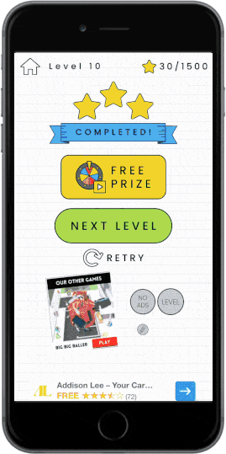
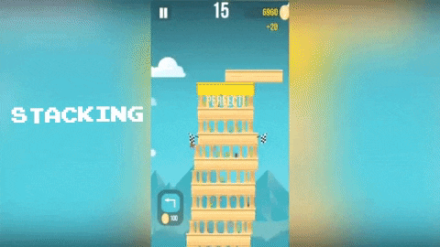
1. 게임 트랜드 분석
하이퍼 케주얼 게임의 장단점
하이퍼 캐주얼 게임의 개발 장점
ㆍ 단순 클릭과 기본 디자인 = 개발 난이도가 낮아 기간도 짧음
ㆍ 클릭 시 점프 같은 아이디어 = 다양한 게임 출시 가능
ㆍ 게임간 크로스 홍보 마케팅 = 마케팅 비용↓
게임 : Happy Glass, The Tower

Slide 6
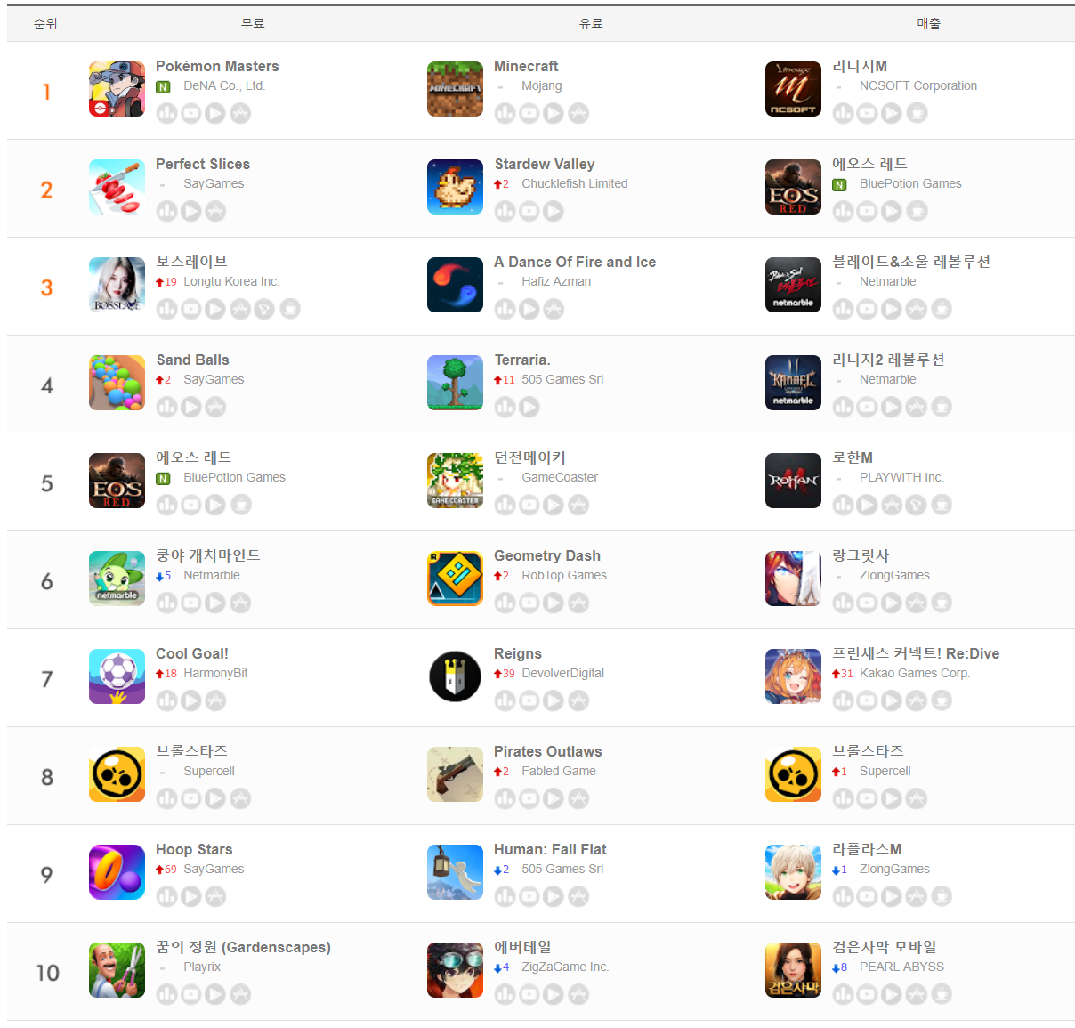
1. 게임 트랜드 분석
하이퍼 케주얼 게임의 장단점
하이퍼 캐주얼 게임의 개발 단점
ㆍ 무료 게임 순위의 대부분 하이퍼 주얼 게임 존재
ㆍ 비슷한 하이퍼 캐주얼 게임이 다수 존재
ㆍ 유료 재화 수단이 없다 = 인 앱 광고의 이유
ㆍ 다량의 인 앱 광고 = 유저가 피로감을 받음
ㆍ 충성도 높은 유저 구하기 힘듬 = 이탈률이 높음
다수의 인 앱 광고와 적은 콘텐츠로 인해 피로감↑
└> 충성도가 낮아 게임에서 이탈할 가능성이 높음
출처 : 게볼루션 2019년 9월 3일 구글플레이(한국) 순위

Slide 7
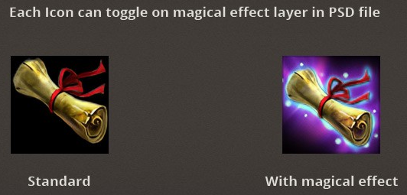
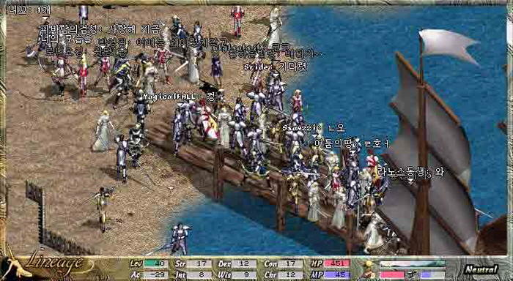
1. 게임 트렌드 분석
왜 롤플레잉 게임이 인기 있는가?
전통적으로 강세인 PC 롤플레잉
ㆍ 사람 간의 역할 분담 및 커뮤니케이션
ㆍ 무언가를 수집온라인 상에서 하고 싶어하는 욕구
ㆍ 노력과 돈에 따른 성장 요소에 성취감 획득
ㆍ 성장으로 인한 플레이어간 격차로 우월감
└> 노력한만큼 애정이 들어 이탈 확률이 낮음
신흥 강호인 모바일 롤플레잉
ㆍ PC 게임부터 즐겨오던 게임 IP로 접근성 높음
ㆍ 자동 사냥을 통한 시간 제약 탈피
게임 : 리니지

Slide 8
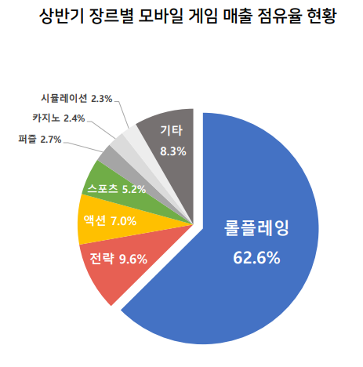
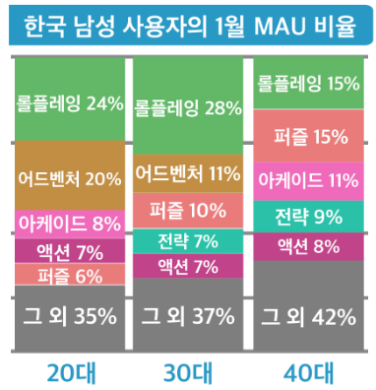
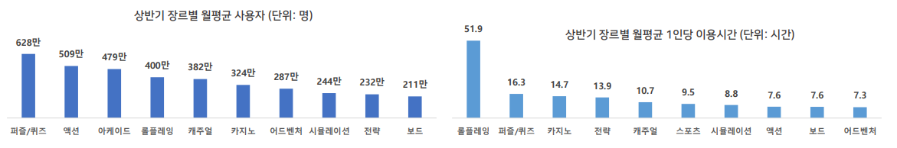
1. 게임 트랜드 분석
롤플레잉 게임의 장단점
롤플레잉 게임 개발 장점
ㆍ 월 평균 사용자수 400만 = 넓은 유저 풀 보유
ㆍ 월 평균 1인당 이용시간 51.9시간 = 충성도 높은 유저 보유
ㆍ 남성향 장르로 30-40대의 높은 구매력 = 게임사의 이익 극대화 가능
ㆍ 전체 모바일 게임 매출의 62.6%의 비중 = 다수의 헤비 유저 보유
출처 : 모바일 인덱스 2019년도 1분기 게임별 사용량 분석 보고서 / App Ape Analytics 한국 남성 사용자 1월 카테고리별 MAU 비율

Slide 9
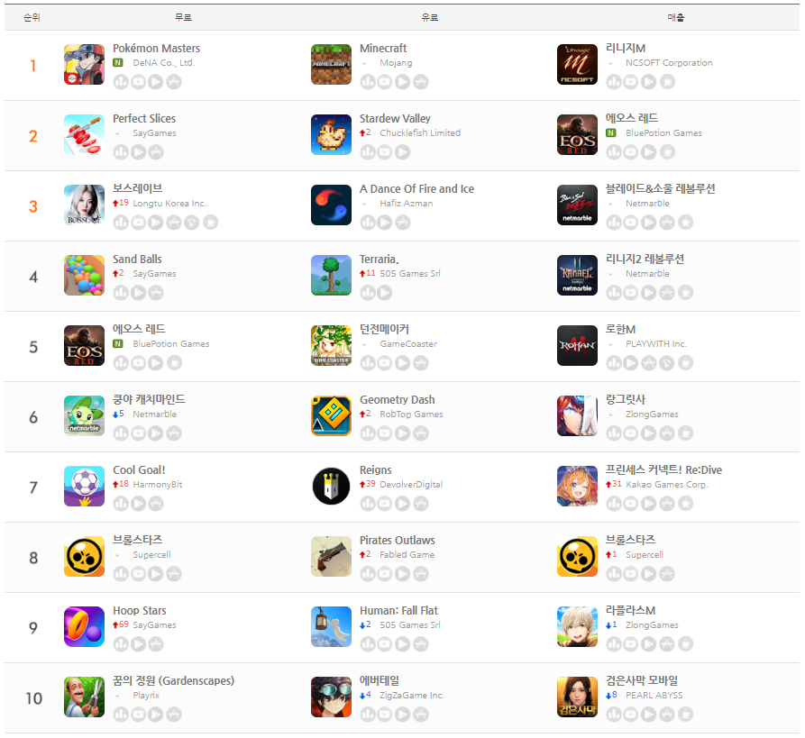
1. 게임 트랜드 분석
롤플레잉 게임의 장단점
롤플레잉 게임의 개발 단점
ㆍ 유명 MMORPG가 장악한 시장
ㆍ 강력한 IP 싸움 = 신생 업체의 성공 가능성 낮음
ㆍ 경쟁 업체가 대부분 대기업 = 자본력에서 밀림
ㆍ 높은 개발 난이도 및 유지보수 = 기간과 비용이 높음
ㆍ 마케팅 및 제작 비용 = 최소 제작 자본이 큼
높은 개발 난이도로 개발 기간과 비용이 높다
└> 대량의 금전적, 시간적 손해를 볼 가능성이 높다
출처 : 게볼루션 2019년 9월 3일 구글플레이(한국) 순위

Slide 10
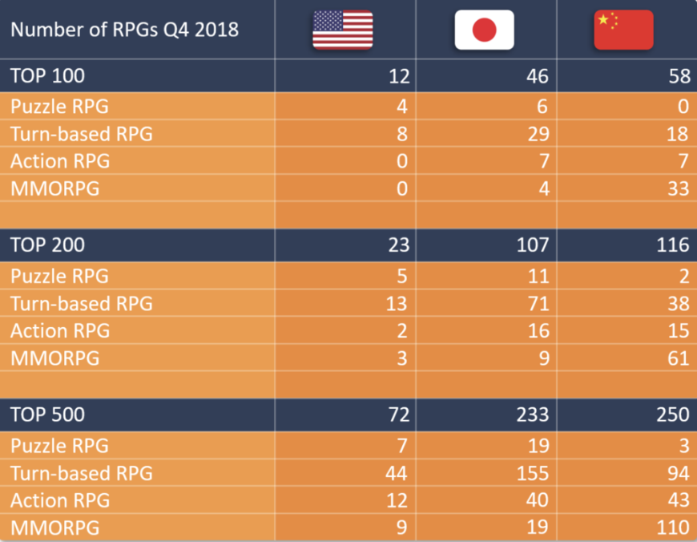
1. 게임 트랜드 분석
그렇다면 어떤 장르를 선택 해야 하는가
장르 선택하지 않은 이유
ㆍ 퍼즐 RPG : 동아시아권에서 인기 없음
ㆍ 턴제 RPG : 강력한 IP 싸움
ㆍ MMORPG : 대기업들의 싸움터, 강한 IP 싸움
액션 RPG를 선택한 이유
ㆍ 동아시아권에서 인기 = 수출에 용이
ㆍ 다른 장르에 비해 상대적으로 대기업들이 적음
ㆍ 새로운 IP로 접근하기 쉬움
출처 : GameRefinery(모바일 게임 인사이트 제공 플랫폼) 2018년도 국가별 선호 장르 조사

Slide 11
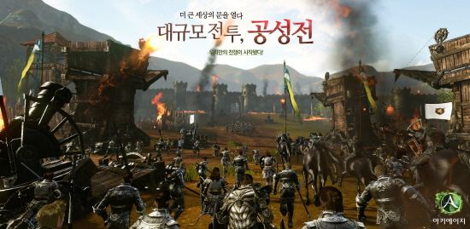
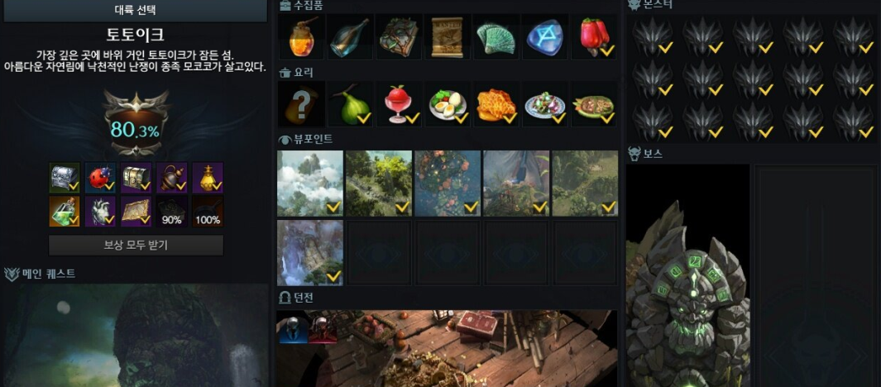
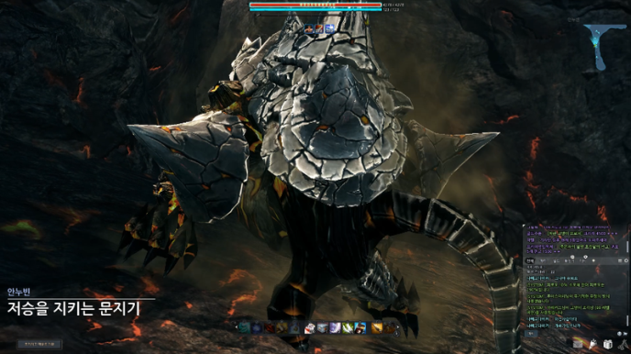
2. 콘텐츠 분석
기존 PC 롤플레잉의 콘텐츠들
기존 PC 롤플레잉 콘텐츠
ㆍ 플레이어간의 PVP, 플레이어와 몬스터간의 PVE
ㆍ 보스 레이드, 인스턴스 던전 탐험, 길드간의 공성전
ㆍ 퀘스트와 업적, 아이템 수집
ㆍ 파티나 길드, 친구와의 커뮤니케이션
게임 : 아키에이지, 마비노기 영웅전, 로스트아크

Slide 12


2. 콘텐츠 분석
모바일 게임의 제약들
모바일의 제약 요인들 ㆍ 작은 화면으로 인한 몬스터 패턴 파악 어려움
ㆍ 마우스와 키보드가 없어 즉각적이거나 미세한 조정이 불가능
ㆍ PC와 달리 낮은 모바일 사양
ㆍ 장소와 시간에 구애 받지 않기 위한 이유
ㆍ 누구를 기다리는 동안
PC와 다른 조작 및 성능 환경과 모바일 게임을 하는 이유를 고려
└> 짧은 시간, 이해하기 쉬운 플레이 방법, 편안한 조작, 간단한 디자인

Slide 13
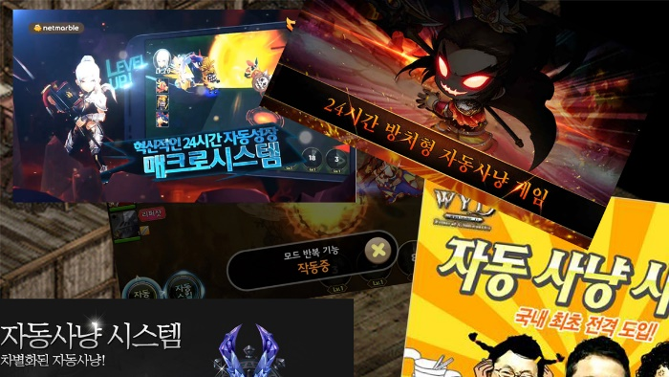
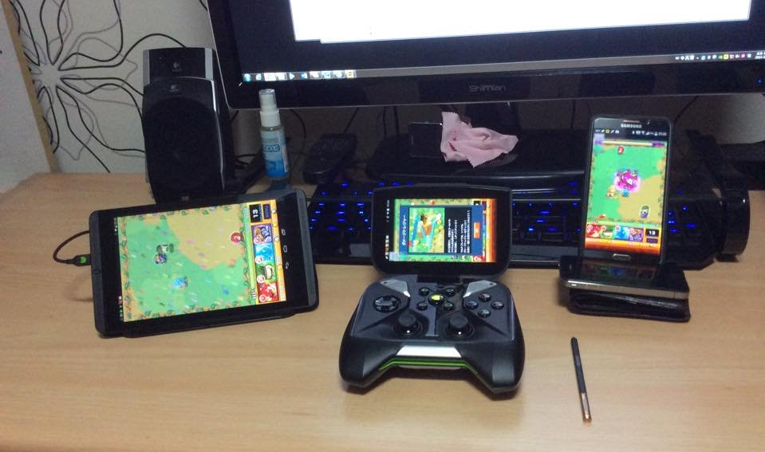
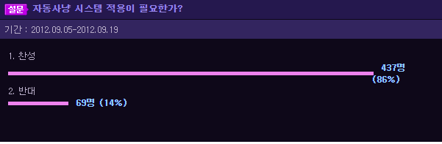
3. 게임 아이디어
자동 사냥을 통한 시간 제약 탈피
모바일 게임 제약 요소
ㆍ 직장인, 학생들의 바쁜 환경으로 인한 적은 플레이타임
ㆍ 작은 화면으로 인해 장시간 플레이시 피로감 형성
짧은 플레이타임과 피로감을 가진 유저들
└> 자동 사냥을 통해 시간 제약을 제거

Slide 14
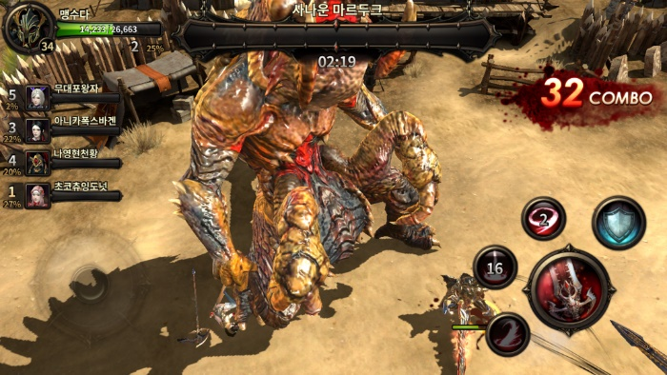
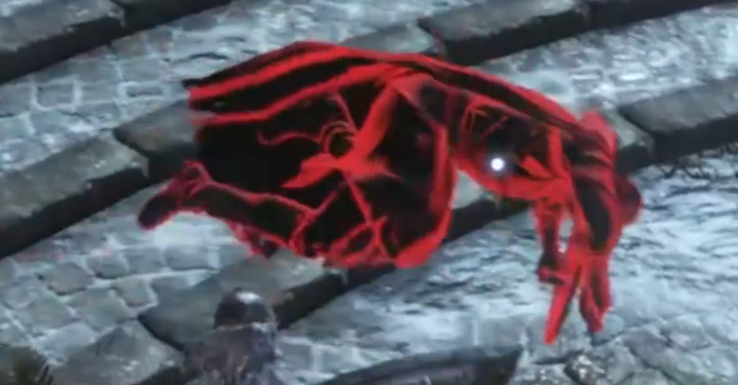
3. 게임 아이디어
던전 보스 공략으로 재미 추구
협동을 통한 던전 보스 공략
ㆍ 자동 전투를 싫어하는 유저들을 위한 콘텐츠
ㆍ 유저와 협력하거나 혼자서 보스 던전을 공략 시도
ㆍ 던전에서만 얻을 수 있는 업적, 아이템 수집 욕구 충족
ㆍ 특수 아이템으로 캐릭터 능력 강화
모바일 제약 조건에 의해 단조로운 공격 패턴
└> 다크 소울의 구르기를 넣어 무적 시간 부여
└> 무적을 통한 어려운 패턴을 넣을 수 있음
└> 컨트롤 욕구 충족
게임 : HIT, 다크 소울 3

Slide 15
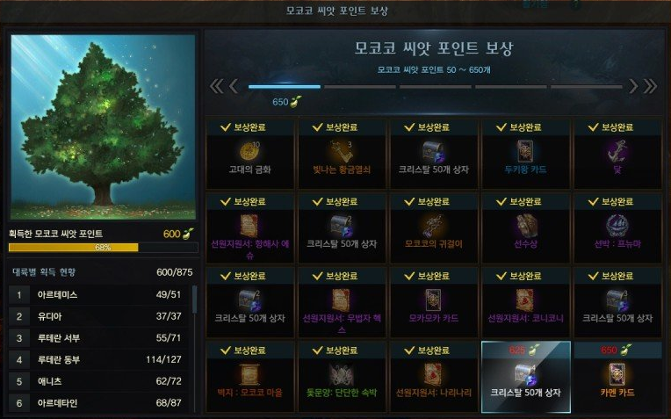
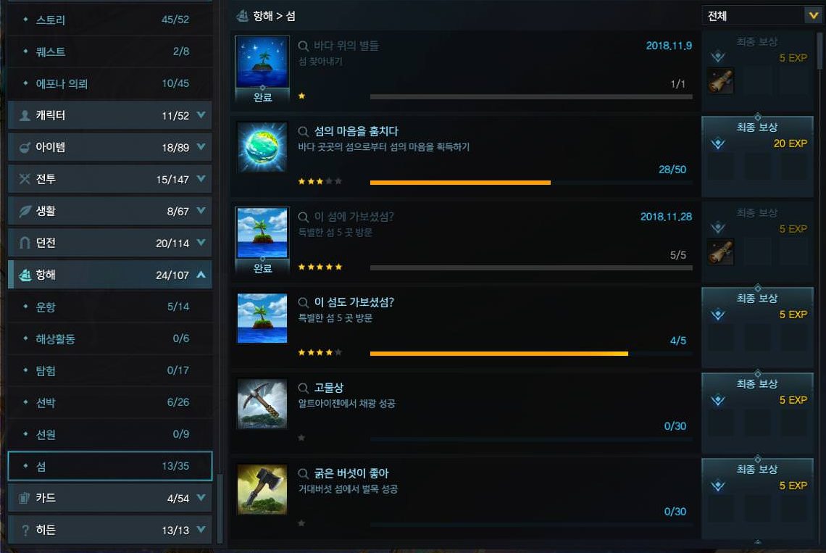
3. 게임 아이디어
수집 욕구 자극
수집하고자 하는 욕구를 충족
ㆍ 횟수나 지역 방문 같은 상황에 대한 업적 추가
└> 구글 플레이 업적 점수↑
ㆍ 특수한 아이템을 보유하면 그에 따른 보상 지급
└> 보상에는 각종 아이템이나 UI 색이나 그림을 바꿈
ㆍ 장비 등급을 3단계(노멀, 레어, 유니크)로 나눈다
└> 다만 2단계부터 원활한 진행이 가능하도록 만듬
게임 : 로스트아크

